Slide 1
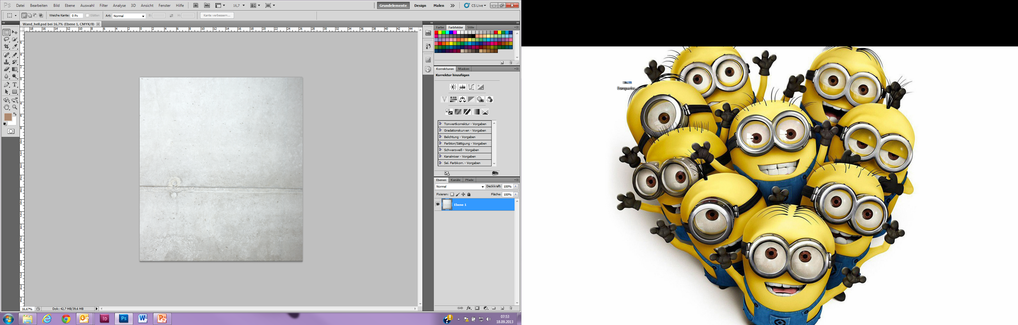

Smart Products & Solutions Interaktionsdesign & Produktdesign Mohne - NASA SPS bb17, SS 2018
A. Duregger, M. Möbes, L. Paula, C. Jungwirth, M. Wiesmüller, C. Gruber

Slide 2
Mohne - Design - Agenda
Technische Designsicht (Explosionszeichnung)
Modulare Sensorplatten
Die „perfekte“ Mohne - Rendering

Slide 3
Technische Designsicht (Explosionszeichnung)
Nachfolgend sind zwei Explosionszeichnung angefügt, um einen Eindruck der Komplexität des technischen Designs zu gewähren.
Um der „perfekten“ Drohne gerecht zu werden, wurden folgende Designschwerpunkte, welche zugleich technische Vorteile mit sich bringen, ausgearbeitet:
Individuelle Gehäuse zum Schutz der Steuergeräte
Modulares Sensorplattenkonzept → Mohne ist anpassbar!
Kohlefaserbauteile zur Gewichtsoptimierung

Slide 4
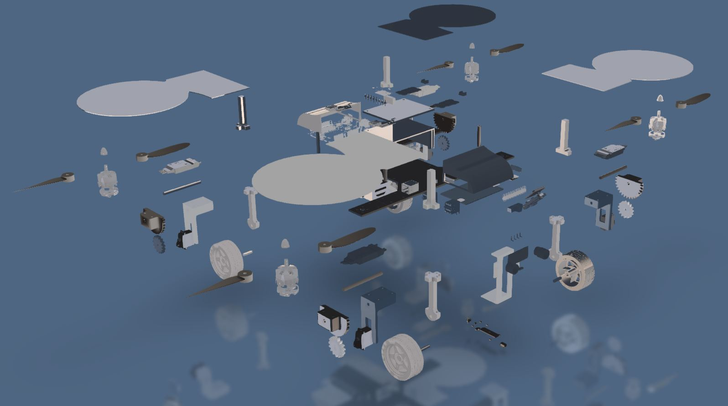
Technische Designsicht (Explosionszeichnung)

Slide 5
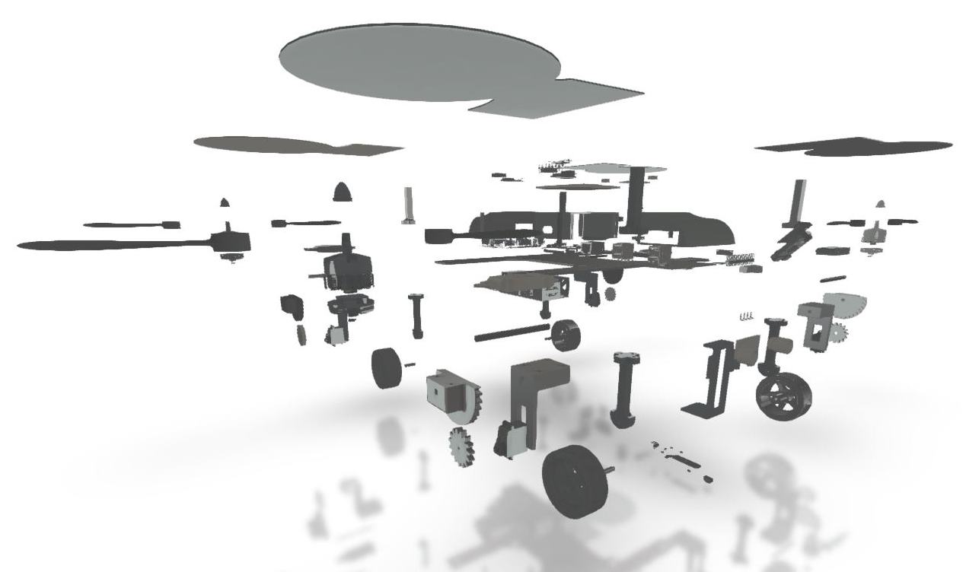
Technische Designsicht (Explosionszeichnung)

Slide 6
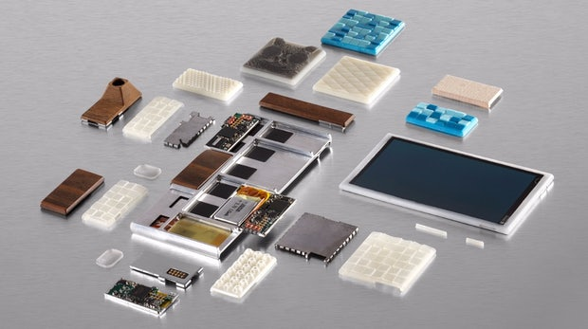
Modulare Sensorplatten
Ein Designschwerpunkt ist das modulare Konzept zur Sensoranbindung, analog zu nebenstehendem Bild.
Nachfolgende Bilder erklären das modulare Design zur Anbringung verschiedenster Sensorplatten. Montage mit lediglich 4 Schrauben möglich. Begrenzung ausschließlich durch die Anzahl verfügbarer Signalpins an den Steuergeräten.

Slide 7
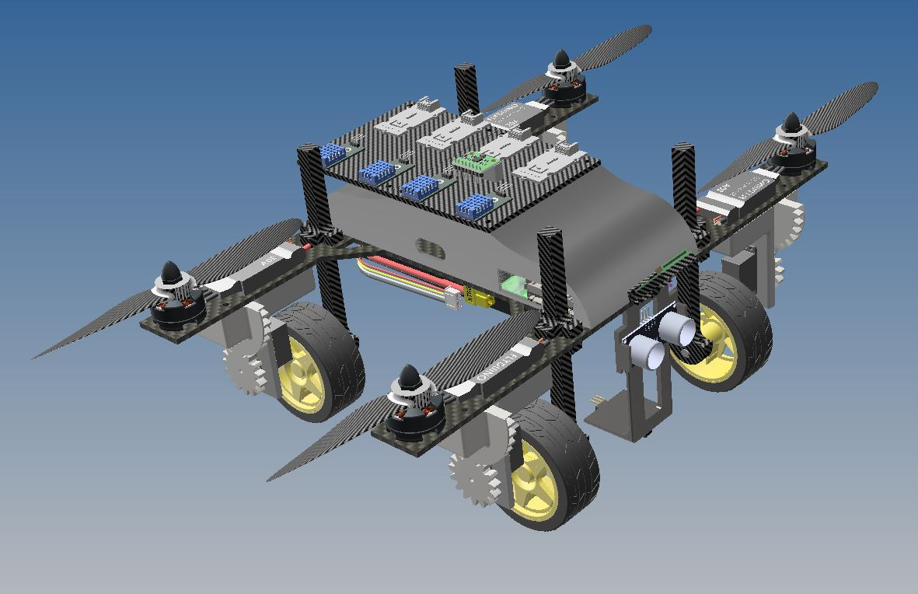
Modulare Sensorplatten

Slide 8
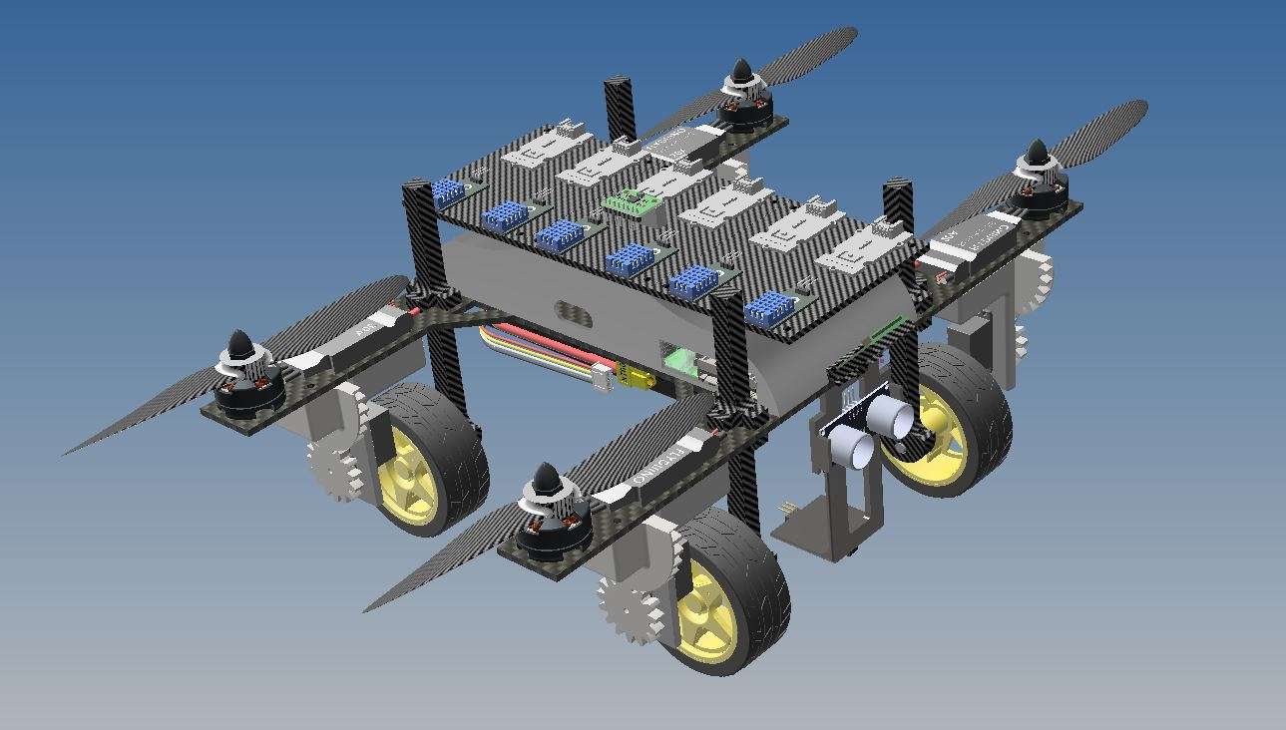
Modulare Sensorplatten

Slide 9
Die „perfekte“ Mohne - Rendering
Nachfolgend die perfekte Mohne in gerenderten Bildern
Technische Umsetzung von Solarpanels zum Laden des LiPo Akkumulators ergänzen nicht nur das subjektive Designempfinden, sondern bieten zeitgleich eine funktionale Ergänzung, wodurch die Ansprüche des Kunden „NASA“ befriedigt werden.
Ein weiteres Design- als auch technisches Element ist der umfangreiche Einsatz von Kohlefaser. Dieser bringt sowohl einen modernen Designeffekt, als auch eine Gewichtsoptimierung mit sich.

Slide 10
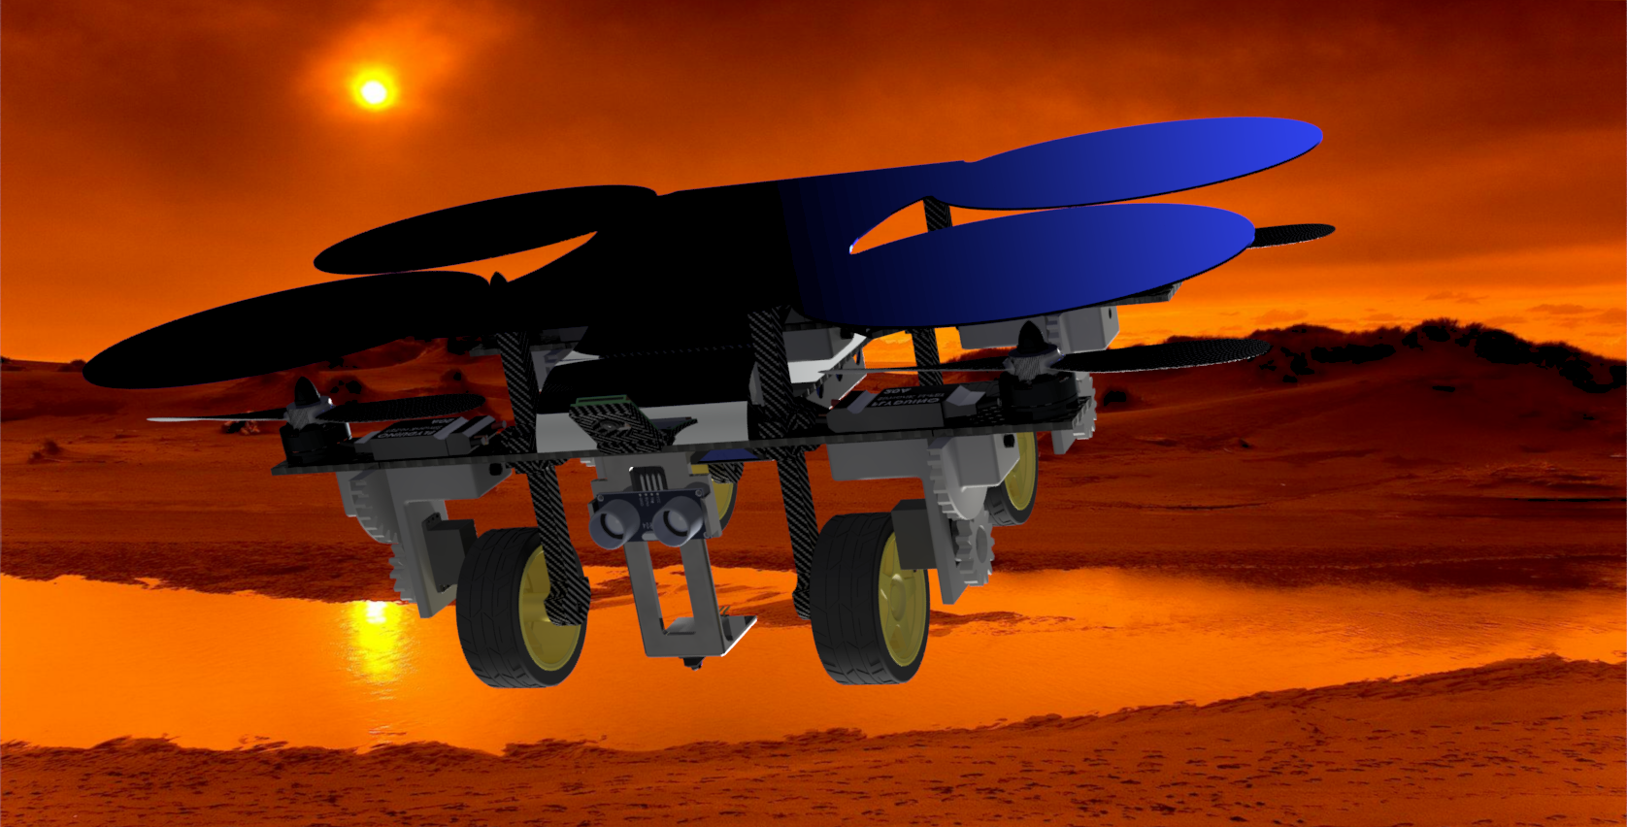
Die „perfekte“ Mohne - Rendering

Slide 11
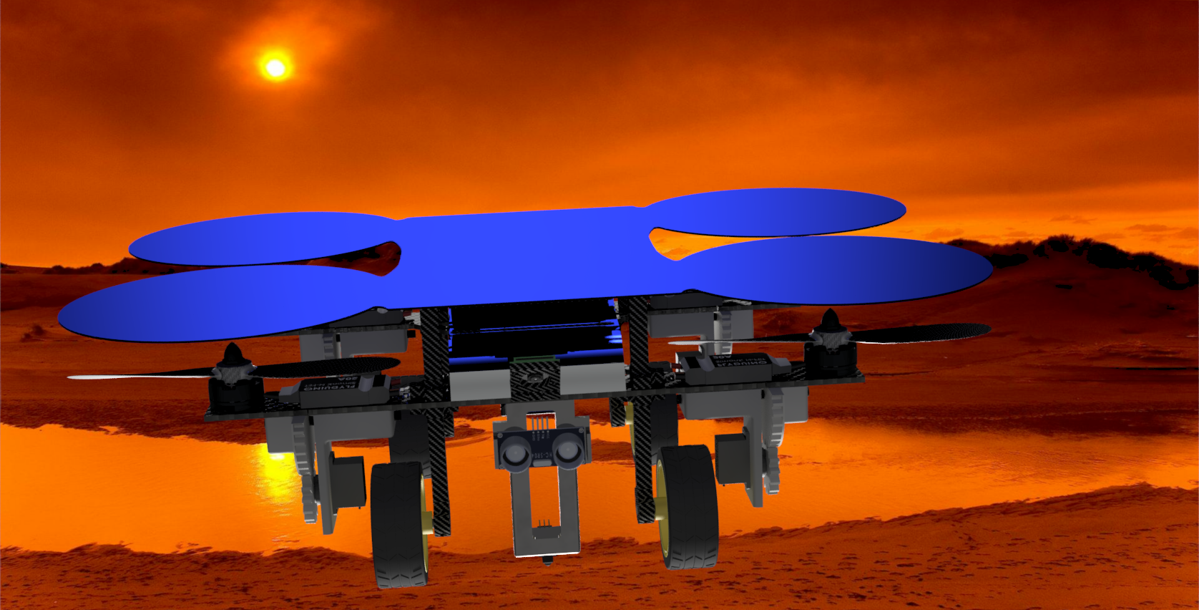
Die „perfekte“ Mohne - Rendering

Slide 12
Die „perfekte“ Mohne - Anmerkung
Das komplette CAD Modell kann unter nachfolgendem Link heruntergeladen werden:
https://github.com/gchrizZz/Mohne/tree/master/03_Konstruktion
Eine Übertragung per Mail, ist bei der größe des CAD Models leider nicht möglich.

